Slide 1
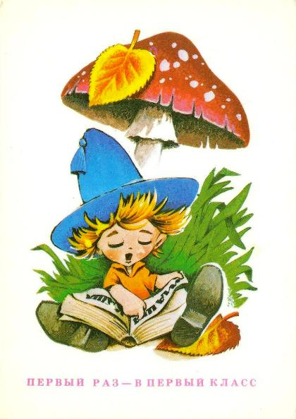
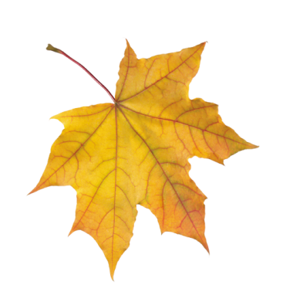
Задача? ? ? ?

Slide 2
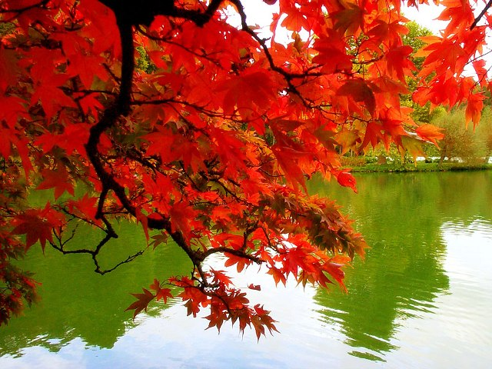
Тема урока: Осень: поэт-художник-композитор

Slide 3
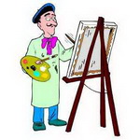
Поэт, художник, композитор.

Slide 4
звуки,
нотный лист,
ноты,
музыкальный
инструмент.
слово,
бумага,
перо.
Краски,
Кисть,
карандаш.

Slide 5
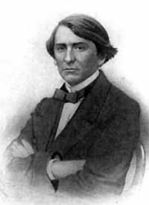
Миновало лето, Осень наступила. На полях и в рощах пусто и уныло. Птички улетели, стали дни короче, солнышка не видно, Тёмны, тёмны ночи.
Алексей Николаевич
Плещеев
(1825-1893 )

Slide 6
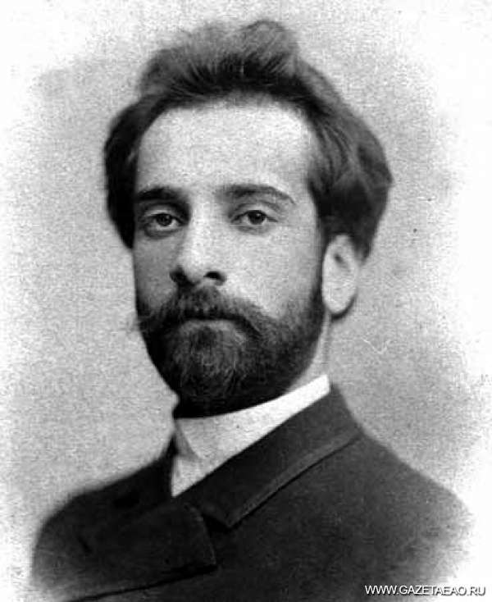
Исаак Ильич Левитан 1860-1900

Slide 7
Петр Ильич Чайковский (1840-1893)
Цикл «Времена года»
12 месяцев - 12 пьес
Осень
Октябрь
(Осенняя песнь)

Slide 9
Задача? ? ? ?

Slide 10
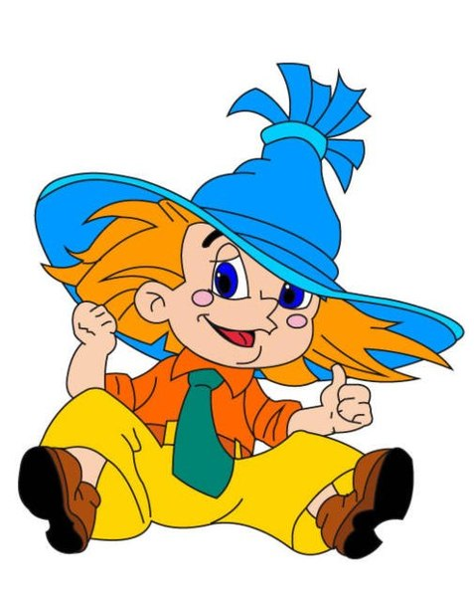
До свидания!

